Slide 1
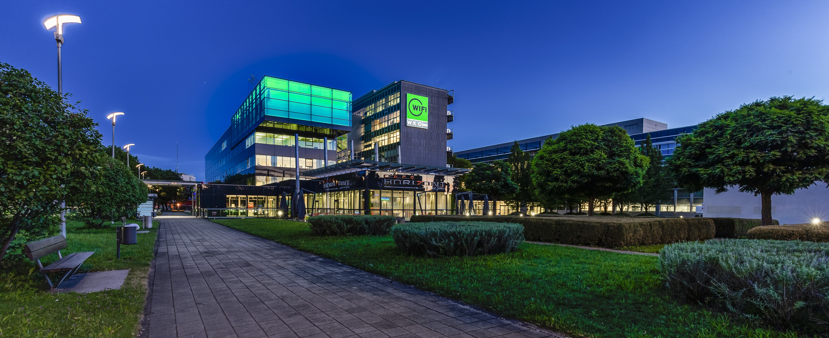
Marketing / Verkauf / Handel
Dennis Kellermann, MSc

Slide 2

Bildungsangebot zur Vorbereitung auf die LAP - Handel

Slide 3
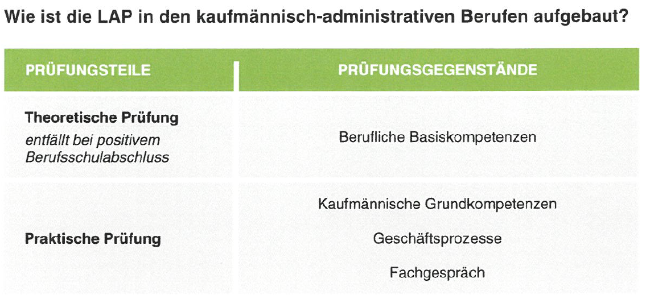
Prüfung kfm. Lehrberufe ab 2022

Slide 4
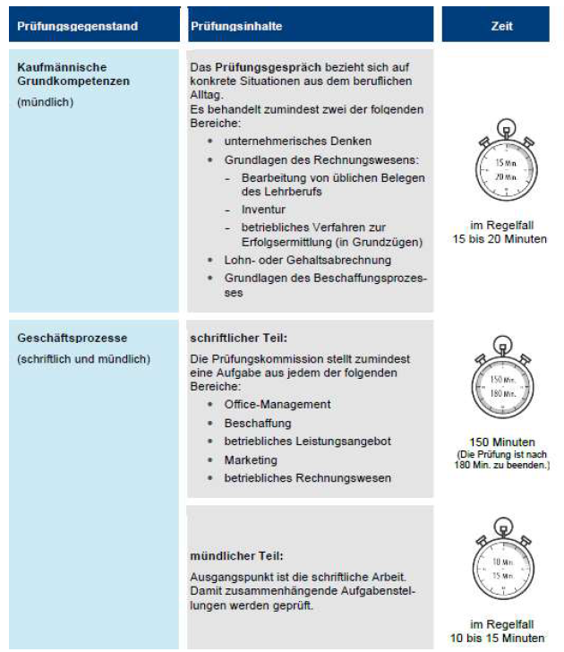
Prüfung kfm. Lehrberufe prakt. Teil

Slide 5
7400 Intensivkurs zur kfm. LAP
Umfang: 256 TE Linz, regionale WIFIs, Online
Vorbereitung auf die außerordentliche Lehrabschlussprüfung Büro-, Einzelhandels-, Großhandels- und Industriekaufmann/frau In diesem Intensivkurs eignen sich Kunden ein profundes Wissen an, um die Lehrabschlussprüfung erfolgreich abzulegen
Damit eröffnen sich neue Karrieremöglichkeiten als Büro-, Großhandels-, Einzelhandels- und Industriekaufmann/frau.
Nach erfolgreich abgeschlossenem Kurs inkl. bestandener Prüfung können die Absolventen beim Prüfungsmanagement der Wirtschaftskammer OÖ um Befreiung vom theoretischen Teil der Lehrabschlussprüfung ansuchen, sodass sie dann nur noch zum praktischen Teil der Lehrabschlussprüfung anzutreten haben.
Deutschkenntnisse auf dem Niveau B1 nach dem europäischen Referenzrahmen sind unbedingt erforderlich.
Überlegung: Vorbereitungskurs Deutsch für 7400 Teilnehmer

Slide 6

7408 Begleitung zum Intensivkurs zur kfm. LAP
Umfang: 40 TE Linz, regionale WIFIs
Lernbegleitung für den Intensivkurs zur kaufmännischen Lehrabschlussprüfung 7400
Dient den Teilnehmer:innen als zusätzliche Lernunterstützung für den Intensivkurs zur kaufmännischen Lehrabschlussprüfung.
Überlegung: Einstiegstest in 7400 mit Empfehlung für 7408

Slide 7
7401 Kompaktkurs zur kfm. LAP - Vorbereitung auf die außerordentliche LAP Büro-, Einzelhandels und Großhandelskaufmann/frau
Umfang: 88 TE Linz, regionale WIFIs, Online
Gleiche Inhalte wie 7400
Der Kompakt-Kurs bietet die Möglichkeit, sich in kurzer Zeit auf den Lehrabschluss im zweiten Bildungsweg vorzubereiten.
Für Teilnehmer mit kfm. Vorwissen. HAK, HASCH, HLW, Berufschule, etc.
Sehr gute Deutschkenntnisse sind in Wort und Schrift sowie Vorwissen im kaufmännischen Bereich Voraussetzung.
Anschließend verfügt der Teilnehmer/die Teilnehmerin über das Fachwissen zum Abschluss der theoretischen LAP
Anmeldung nur über PM/PMA oder Kundenservice

Slide 8

7402 Vorbereitung auf die prakt. Kfm. LAP Büro-, Großhandels- und Industriekaufmann
Umfang: 20 TE Linz, regionale WIFIs, Online
Übungen zum praktischen Teil für Berufschüler und Prüflinge der AoLAP
Crashkurs zur WIEDERHOLUNG des Prüfungsstoffs
Teile der praktischen Prüfungen und damit vorbereitende Übungen sind:
Aufgaben im Bereich der kaufmännischen Grundkompetenzen
Aufgaben zum mündlichen Teil der Geschäftsprozesse
Aufgaben zum schriftlichen Teil der Geschäftsprozesse

Slide 9
7403 Vorbereitung auf die prakt. Kfm. LAP Einzelhandel
Umfang: 16 TE Linz, regionale WIFIs, Online
Übungen zum praktischen Teil für Berufschüler (normale LAP) und Prüflinge der AoLAP
Crashkurs zur WIEDERHOLUNG des Prüfungsstoffs
Teile der praktischen Prüfungen und damit vorbereitende Übungen sind:
Aufgaben im Bereich der kaufmännischen Grundkompetenzen
Aufgaben zum mündlichen Teil der Geschäftsprozesse
Aufgaben zum schriftlichen Teil der Geschäftsprozesse

Slide 10

7405 Vorbereitung auf die Zusatzprüfung Bürokaufmann
Umfang: 76 TE Linz, regionale WIFIs, Online
Für alle, die bereits in einem kaufmännischen Lehrberuf eine Lehrabschlussprüfung erfolgreich abgeschlossen haben und die Zusatzprüfung Bürokaufmann/frau ablegen wollen.

Slide 11
7424 Vorbereitung auf die außerordentliche, praktische LAP eCommerce Kfm.
Umfang: 100 TE Linz
Für alle, die bereits in einem kaufmännischen Lehrberuf eine Lehrabschlussprüfung erfolgreich abgeschlossen haben und die Zusatzprüfung zum Ecommerce Kaufmann abschließen wollen

Slide 12
7410 Vorbereitung auf die LAP Drogist
Umfang: 24 TE Wels
Übungen zum praktischen Teil für Berufschüler (normale LAP) und Prüflinge der AoLAP
Teile der praktischen Prüfungen und damit vorbereitende Übungen sind:
Aufgaben im Bereich der kaufmännischen Grundkompetenzen
Aufgaben zum mündlichen Teil der Geschäftsprozesse
Aufgaben zum schriftlichen Teil der Geschäftsprozesse

Slide 13
7406 Prüfungssimulation Einzelhandel
Umfang: 8 TE Linz
Reine Probeprüfung zur theoretischen LAP + AoLAP Einzelhandel
Reine Probeprüfung zur theoretischen LAP + AoLAP Bürohandel, Großhandel, Industriehandel
7407 Prüfungssimulation Büro-, Großhandel- und Industriekaufmann
Umfang: 8TE Linz, regionale WIFIs

Slide 14
7417 Warenkunde Textil
Umfang: 40 TE Linz
Vorbereitung auf die außerordentliche Lehrabschlussprüfung Einzelhandel – Fachkunde
In diesem Kurs erwerben Teilnehmer:innen Fachkenntnisse in Warenkunde "Textil" für die Vorbereitung auf den Fachbereich der Lehrabschlussprüfung
Ideal für Personen, die sich auf die außerordentliche Lehrabschlussprüfung vorbereiten wollen
Dient aber auch Mitarbeitern, Quer- und Wiedereinsteigern im Handel optimal zur fachlichen Weiterbildung
In diesem Kurs erwerben Teilnehmer:innen Fachkenntnisse in Warenkunde "Textil" für die Vorbereitung auf den Fachbereich der Lehrabschlussprüfung
7418 Warenkunde Lebensmittel
Umfang: 40 TE Linz

Slide 15
7411 Intensivkurs zur LAP Finanz- & Rechnungswesenassistenz + Buchhaltung I + II
Umfang: 308 TE Linz
Vorbereitung auf die außerordentliche Lehrabschlussprüfung
Erarbeitung des Wissens zur erfolgreichen Lehrabschlussprüfung
Zusätzlich bereiten sich Teilnehmer:innen auf die Abschlussprüfung Buchhaltung I und II vor
Deutschkenntnisse auf Niveau B1 nach dem europäischen Referenzrahmen sind erforderlich
Nach erfolgreich abgeschlossenem Kurs inkl. bestandener Prüfung können die Absolventen beim Prüfungsmanagement der Wirtschaftskammer OÖ um Befreiung vom theoretischen Teil der Lehrabschlussprüfung ansuchen

Slide 16

7412 Vorbereitung auf die prakt. LAP Finanz- und Rechnungswesenassistenz
Umfang: 28 TE Linz, regionale WIFIs
Übungen zum praktischen Teil für Berufschüler (normale LAP) und Prüflinge der AoLAP
Teile der praktischen Prüfungen und damit vorbereitende Übungen sind:
Aufgaben im Bereich der kaufmännischen Grundkompetenzen
Aufgaben zum mündlichen Teil der Geschäftsprozesse
Aufgaben zum schriftlichen Teil der Geschäftsprozesse

Slide 17
7409 Vorbereitung auf die prakt. Kfm. LAP E-Commerce (neu)
Umfang: 24 TE Linz, Online
Übungen zum praktischen Teil für Berufschüler (normale LAP) und Prüflinge der AoLAP
Crashkurs zur Wiederholung des Prüfungsstoffs
Teile der praktischen Prüfungen und damit vorbereitende Übungen sind:
Aufgaben im Bereich der kaufmännischen Grundkompetenzen
Aufgaben zum schriftlichen Teil der Geschäftsprozesse
Aufgaben zum schriftlichen Teil der Geschäftsprozesse (= Fachgespräch)

Slide 18
7414 Basiswissen Bankkaufmann
Umfang: 16 TE Linz
Grundwissen zu:
Tätigkeit als Bankkaufmann/frau
Überblick über Finanzprodukte, Anlagemöglichkeiten, Versicherungen
Kundenmanagement/Kundenberatung
Insiderwissen worauf Banken bei Mitarbeiter:innen wert legen

Slide 19
Karriereweg zum Performance Marketing Manager
Umfang: 5x12 TE Linz
7447 Search Engine Optimization (SEO) basics 10/11.10. + 13/14.2.25
7448 Search Engine Optimization (SEO) advanced 24/25.10. + 27/28.2.25 7449
Search Engine Advertising (SEA) basics 7/8.11. + 6/7.3.25 7454
Search Engine Advertising (SEA) advanced 14/15.11. + 13/14.3.25
7416 Conversionrate Optimierung 28/29.11. + 3/4.4.25
Prosa: Do 16:30 – 20 Uhr; Fr 8:30 - 16:30
Trainer: Wolfgang Gnong + Team
Art: Seminar – Präsenz mit Live Online Einheiten

Slide 20
3957 Dipl. zum digital Officer
Spezialisierung digital Markets
3955 Informationsveranstaltung
Basismodule 200TE, Spezialisierung (Digitaler Markt oder Digitale Produktion) 56TE.
Kursstart: 3.10.24 bis 14.2.25 256TE
Prosa: Do 8-16:30Uhr; Fr 8:00 - 14:15
Trainer: Sanjay Sauldie + Team
Ort: Linz
Art: Seminar – Präsenz mit Live Online Einheiten
Digital Leadership; Digital Data; Digital Future; Digital Production; Digital Markets
Kooperation DK + RN

Slide 21

Kontakt
Bei Fragen oder für spezifische Informationen
KONTAKTIEREN SIE UNS
WIFI Oberösterreich Wiener Straße 150 4021 Linz
Dennis Kellermann T 05 7000 – 7410 E dennis.kellermann@wifi-ooe.at

